Slide 1
PROGRAMA DE DISTRIBUIÇÃO DE SACOS VERDES PARA COLETA SELETIVA
Autora: Morgana Decker

Slide 2
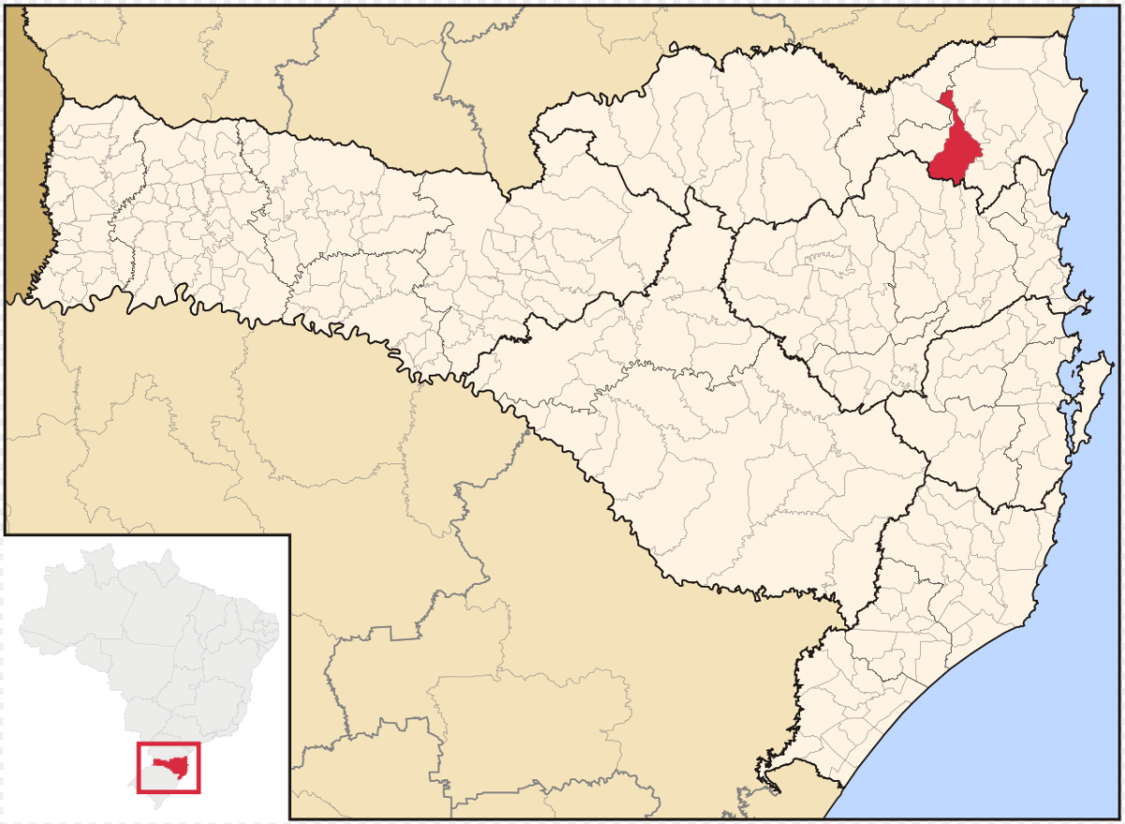
Introdução
JARAGUÁ DO SUL – SANTA CATARINA
População (IBGE,2021): 184.579 habitantes
Área: 530,89 km²
Geração de Resíduos: 0,630 kg/dia/habitante

Slide 3
Introdução
Lei Municipal Nº 6.880/2014 (e suas alterações):
Ratifica o Programa RECICLA JARAGUÁ
Objetivo: Ampliar o processo e melhorar a eficiência da coleta seletiva em Jaraguá do Sul, atendendo aos preceitos, objetivos e instrumentos da Política Nacional de Resíduos Sólidos;
Funcionamento: O Poder Público credencia associações e cooperativas de recicladores para receberem o material reciclável coletado no município.
CREDENCIAMENTO Edital de Chamamento Público

Slide 4
Introdução
O Poder Público se compromete a:
Criar políticas públicas voltadas à melhorar as condições sociais e de trabalho das dos recicladores que atuam no município;
Envidar esforços no sentido de promover a capacitação, a orientação e a profissionalização dos recicladores, com vistas ao melhoramento e aperfeiçoamento contínuo das condições de saúde, trabalho e renda.
PROGRAMA DE DISTRIBUIÇÃO DE SACOS VERDES PARA COLETA SELETIVA

Slide 5
Introdução
O Programa de Distribuição de Sacos Verdes para Coleta Seletiva consiste na distribuição de embalagens plásticas propícias ao armazenamento de material reciclado, denominadas de Saco Verde, tendo como finalidade fomentar e incentivar a reciclagem no município, fazendo com que a partir do recebimento dos sacos verdes a população seja estimulada a separar corretamente os seus resíduos, destinando os materiais recicláveis à coleta seletiva.

Slide 6
Objetivo Principal
Aumentar a quantidade de material reciclável destinado à coleta seletiva no município de Jaraguá do Sul – SC.

Slide 7
Objetivos Específicos
Aumentar o engajamento da população na separação dos seus resíduos;
Garantir condições operacionais para as associações e cooperativas de reciclagem;
Diminuir a quantidade de resíduos destinada para Aterro Sanitário;
Estimular a reciclagem e a reutilização dos materiais.

Slide 8
Material e Métodos
O programa contempla diversas etapas que envolvem todo o ciclo desde a aquisição dos sacos plásticos, passando pela distribuição e logística de coleta, até a destinação final do material coletado.
ETAPAS:
AQUISIÇÃO DOS SACOS VERDES
RECEBIMENTO E SEPARAÇÃO DOS SACOS VERDES
DISTRIBUIÇÃO DOS SACOS VERDES
COLETA SELETIVA DOS SACOS VERDES
DESTINAÇÃO FINAL DOS SACOS VERDES
ACOMPANHAMENTO E FISCALIZAÇÃO

Slide 9
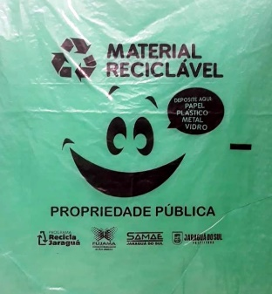
Material e Métodos
AQUISIÇÃO DOS SACOS VERDES
A aquisição dos sacos verdes é realizada a partir de processo licitatório tipo Registro de Preço realizado pelo Samae anualmente.
A estimativa anual é de 1.200.000 unidades.
Descrição dos Sacos Verdes: embalagens fabricadas na cor verde, em material reciclável, com capacidade de 100 litros, com arte estampada nos sacos verdes indicando que devem ser utilizados para acondicionamento de material reciclado.

Slide 10
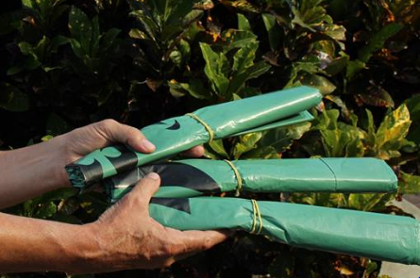
Material e Métodos
RECEBIMENTO E SEPARAÇÃO DOS SACOS VERDES
O material é recebido mensalmente no Samae em Jaraguá do Sul, sendo necessários aproximadamente 200 (duzentos) mil sacos verdes por mês.
A separação e preparação dos sacos verdes para distribuição aos munícipes ocorre em parceria com as cooperativas de reciclagem credenciadas.

Slide 11
Material e Métodos
DISTRIBUIÇÃO DOS SACOS VERDES
A distribuição dos sacos verdes é realizada a cada 5 (cinco) semanas conforme calendário de distribuição;
A cada semana de entrega são distribuídas 5 (cinco) unidades por residência;
É realizada pela empresa responsável pelo serviço de coleta seletiva no município;
É realizada em caráter de troca, sendo deixado o kit de sacos verdes mediante a coleta de material seletivo na residência;
Para Condomínios ou unidades multifamiliares, a entrega é realizada na sede do Samae.

Slide 12
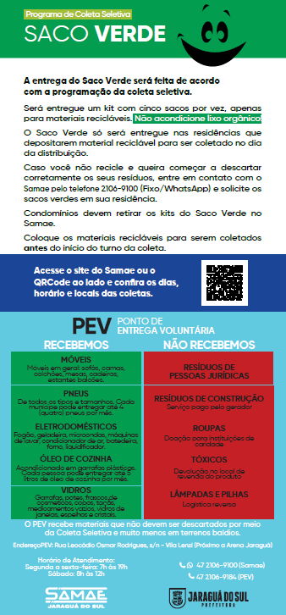
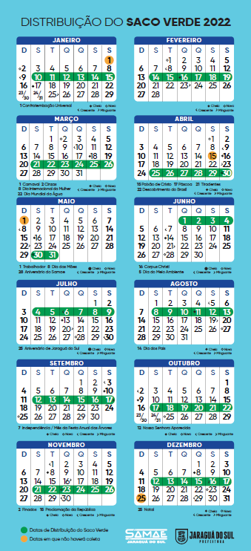
Material e Métodos
CALENDÁRIO DE
DISTRIBUIÇÃO DE
SACOS VERDES 2022

Slide 13
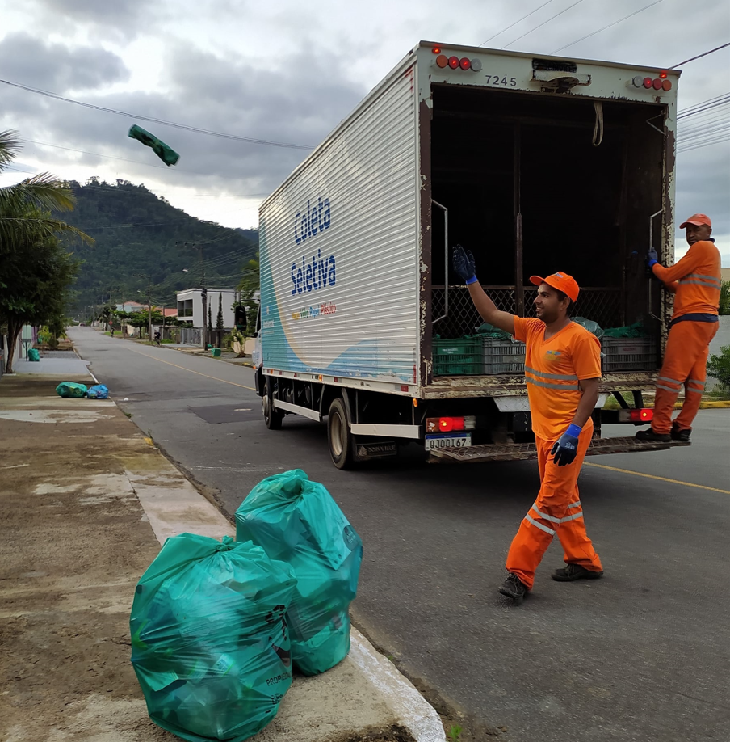
Material e Métodos
COLETA DOS SACOS VERDES
A coleta dos sacos verdes é realizada durante a coleta seletiva do município.
Coleta Seletiva em Jaraguá do Sul:
Frequência Semanal;
Caminhão Baú;
De segunda-feira à sábado;
3 Equipes de coleta por turno;
Operam em 2 turnos (1º turno das 5h00min às 13h20min e o 2º turno das 13h20min às 21h40min).

Slide 14
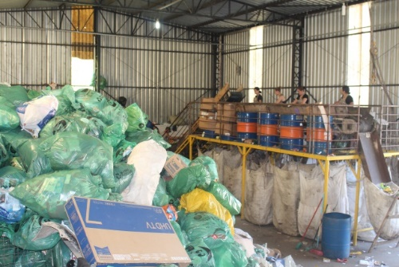
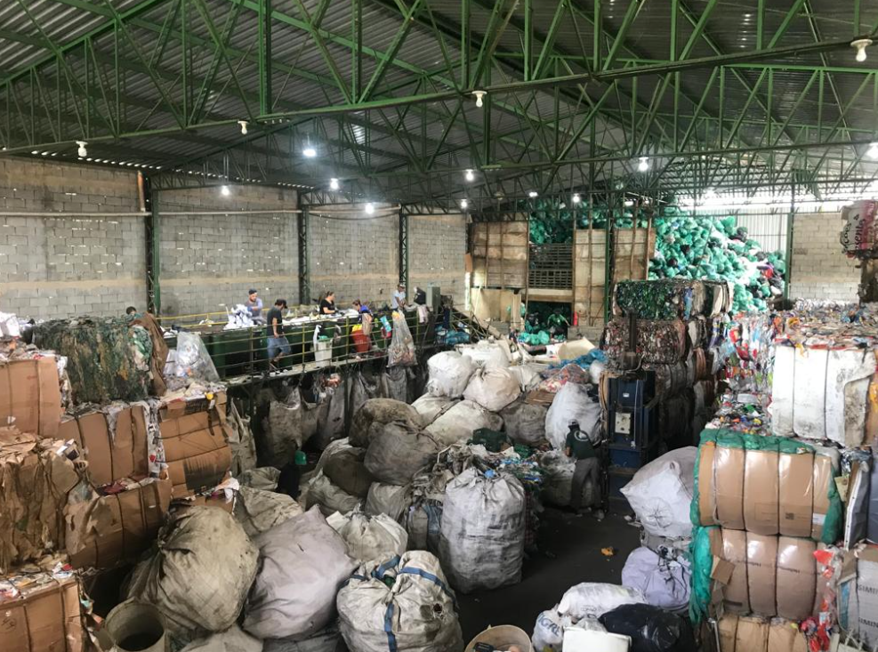
Material e Métodos
DESTINAÇÃO FINAL DOS SACOS VERDES
A Coleta Seletiva distribui o material coletado em 12 (doze) cooperativas de reciclagem credenciadas.
IMPORTANTE: Após a triagem nas cooperativas, os sacos verdes voltam a ser inseridos no processo de reciclagem do plástico.

Slide 15
Material e Métodos
ACOMPANHAMENTO E FISCALIZAÇÃO
O Setor de Gerenciamento de Resíduos Sólidos do SAMAE atua diretamente na fiscalização de todas as etapas envolvidas no Programa de Distribuição de Sacos Verdes, envolvendo o serviço de coleta seletiva, a entrega de saco verde, o acompanhamento e orientação das cooperativas de reciclagem, dentre outras atividades complementares à realização do programa, de modo a garantir que todas as etapas do programa sejam realizadas com excelência e eficiência.

Slide 16
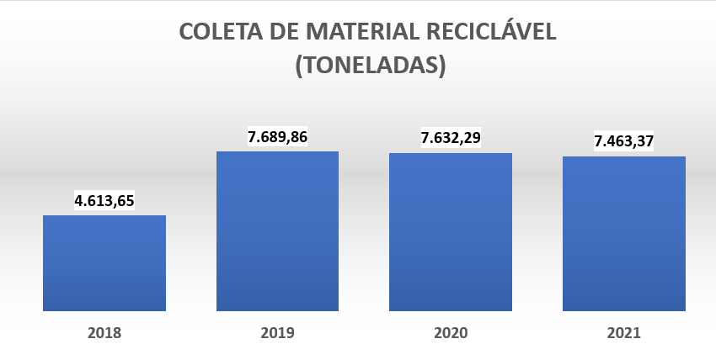
Resultados e Discussão
QUANTIDADE DE MATERIAL RECICLÁVEL DESTINADA À COLETA SELETIVA NO MUNICÍPIO DE JARAGUÁ DO SUL
Considerando o número de cargas coletadas (caminhões baús cheios), em 2021 foram coletadas 5.702 cargas de material reciclável
O município passou de um índice médio de 7% de reciclagem para 26%.

Slide 17
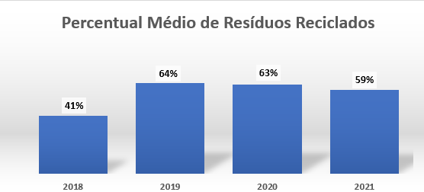
Resultados e Discussão
2) PERCENTUAL DE RECICLAGEM EM FUNÇÃO DO POTÊNCIAL
Jaraguá do Sul - SC está reciclando cerca de 60% do total de resíduos gerados no município com potencial de reciclagem
A média no Brasil é de 13%
(DI CREEDO, 2021)
Potencial de Reciclagem: 30% do Total de Resíduos Gerados no Município (Ref. Estudo de Gravimetria)

Slide 18
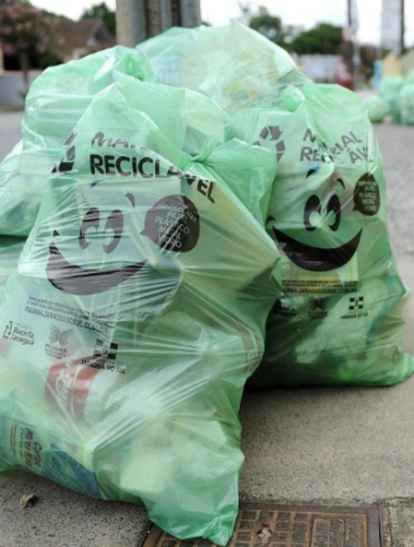
Resultados e Discussão
3) ENGAJAMENTO DA POPULAÇÃO
Pesquisa realizada quanto a prestação dos serviços do Samae no município de Jaraguá do Sul aponta que 94% da população entrevistada afirmou praticar a reciclagem

Slide 19
Conclusões
O programa vai ao encontro da Política Nacional de Resíduos Sólidos, promovendo o reaproveitamento e a reciclagem dos resíduos gerados no município.
BENEFÍCIOS:
AMBIENTAL
ECONOMICO
SOCIAL

Slide 20
Conclusões
BENEFÍCIO AMBIENTAL: Uma maior quantidade de resíduos é utilizada em processos de reciclagem e reutilização, impactando positivamente o meio em que vivemos.
BENEFÍCIO ECONOMICO: Uma parcela dos resíduos que antes eram destinados ao aterro sanitário hoje é destinada à coleta seletiva, diminuindo o custo envolvido na disposição final desses resíduos.

Slide 21
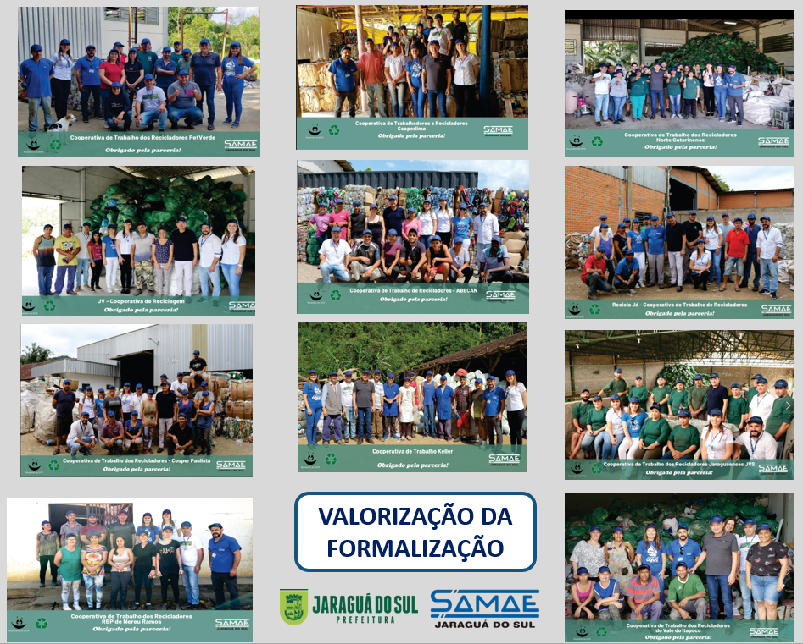
Conclusões
BENEFÍCIO SOCIAL: 12 (doze) cooperativas de reciclagem operam diariamente, com possibilidade de crescimento e melhores condições de trabalho e de vida, mudando a realidade de cerca de 120 pessoas e famílias.

Slide 22
Referências
Di Creedo, E.B. Reciclagem dos resíduos públicos no Brasil em 2019. Limpeza Pública (Online), N. 106, p. 18-28, 2021.
IBGE - Instituto Brasileiro de Geografia e Estatística. Panorama do município de Jaraguá do Sul – SC. Disponível em: <https://cidades.ibge.gov.br/brasil/sc/jaragua-do-sul/panorama>. Acessado em Maio 2022.

Slide 23
Agradecimentos
Ao Samae Jaraguá do Sul pela confiança e oportunidade;
A Organização da Assemae Nacional por promover este evento permitindo discussões e benchmarking na área do saneamento entre diversos municípios e estados do Brasil.

Slide 24
OBRIGADO!
Morgana Decker
Gerência de Resíduos Sólidos do Samae de Jaraguá do Sul
Contato: (47) 2106-9163
E-mail: residuossolidos@samaejs.com.br

